Slide 1
Vägledning för klassificering av farligt avfall
Uppdaterad september 2026
Rapportnummer 2024:09

Slide 2
Avfall Sveriges utvecklingssatsningar
Syftet med Avfall Sveriges utvecklingssatsning är att genom samordnade insatser främja medlemmarnas verksamhetsutveckling för en avfallshantering som är miljöriktig och hållbar utifrån ett samhällsansvar.
Utvecklingssatsningens inriktning utgår från medlemmarnas behov, är starkt medlemsförankrad, framförallt genom arbetsgrupperna, och har sin grund i Avfall Sveriges vision ”En framtid utan avfall”.
Särskilda satsningar
Arbetsgrupperna för energiåtervinning, biologisk återvinning och avfallsanläggningar har egna utvecklingssatsningar som de själva bekostar och beslutar om.
Rör ej. Ska alltid vara med.
Rör ej. Ska alltid vara med.
Rör ej. Ska alltid vara med.
Rör ej. Ska alltid vara med.

Slide 3
Projektinformation
Denna sida fylls i av Avfall Sverige
Sökande: Avfall Sverige
Genomförare:
Huvudrapport: Mark Elert, Celia Jones, Pernilla Boqvist, Sandra Broms, Kemakta Konsult AB
Bilaga om förorenade massor: Mark Elert, Karin Norrfors, Astrid Oleskog, Kemakta Konsult AB
Projektledare: Mark Elert, Kemakta Konsult AB
Finansiär: Avfall Sveriges utvecklingssatsning
Denna sida fylls i av Avfall Sverige
Denna sida fylls i av Avfall Sverige
Denna sida fylls i av Avfall Sverige

Slide 4
Syfte & målsättning
Hjälpmedel och vägledning
Förstå övergripande klassificering
Praktiska och konkreta exempel, råd och rekommendationer
En ny kompletterande bilaga (2026) ”Förorenade massor – bedömning av farlighet”.
Berör inte förbränningsrester
Målgrupper: Avfallsbranschen, verksamhetsutövare samt andra berörda av klassificeringen

Slide 5
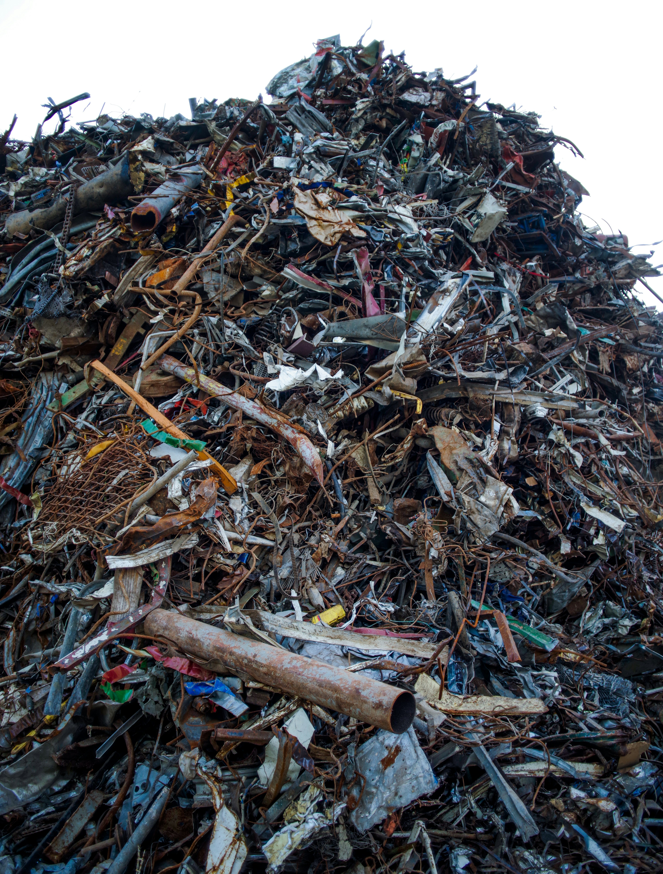
Nyckelresultat
Relevanta lagar och direktiv som påverkar avfallshantering och klassificering i Sverige
  Avfallsdirektivet 2008/98/EG och dess ändringar
  Andra direktiv som påverkar farligt avfall och dess hantering.
Avfallsförordningen (2020:614)’s utformning
  och hur det påverkar klassificering av avfall.
Avfallets farliga egenskaper utvärderas och hur passande avfallskoder bestäms.

Slide 6
Nyckelresultat
Hur CLP-förordningen tillämpas och hur faroangivelsekoder används för att identifiera farliga egenskaper hos avfall.
(POP) som regleras både under avfallsförordningen och POP-förordningen.
  Hur dessa ämnen bidrar till klassificering av avfall som farligt.
Lämpliga avfallskoder från avfallsförteckningen, baserat på avfallets egenskaper och ursprung.

Slide 7
Nyckelresultat
Koncentrationsgränser för olika farliga egenskaper - HP 4 (Irriterande),
  koncentrationer av irriterande ämnen kan leda till klassificering av avfall som farligt om vissa tröskelvärden överskrids .
Kemiska analyser för att bestämma koncentrationer av farliga ämnen
  avgörande för att avgöra om avfall ska klassificeras som farligt.
Samt hur klassificering med hjälp av beräkningsmetoden (referenssubstanser från EU:s vägledning) för att bestämma om avfallet bör klassas som farligt.

Slide 8
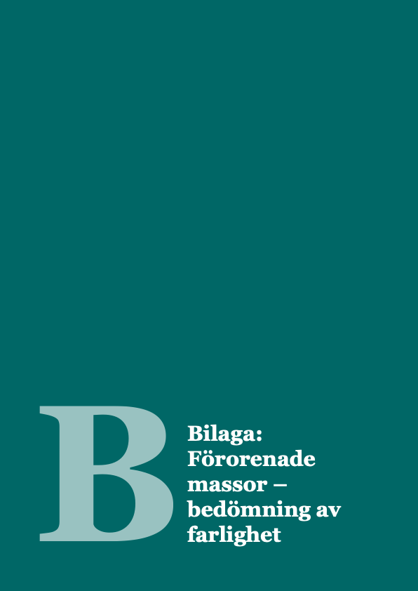
Bedömning förorenade massors farlighet
Bilaga till rapporten som ersätter rapport 2019:01
Uppdatering i enlighet med nya regelverk
Vissa ämnen har fått nya klassningar
Utveckling av bedömning med avseende på innehåll av POPs

Slide 9
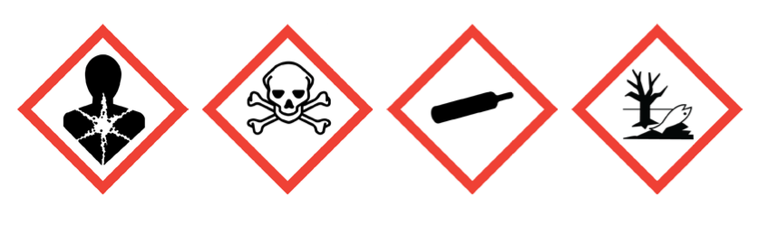
Insikter och slutsatser
Förpackningar med piktogrammen allvarlig hälsofara, akut giftig, gas under tryck, samt miljöfarlig - ska alltid klassificeras som farligt avfall, även om de är dropp- och dammfria etc.
Metoder som bör undvikas i klassificeringen
  Acceptanskriterier för mottagning för deponering (NFS 2004:10) används för klassificeringen
  Enkel sökning i avfallsförteckningen
  Missa att summera innehållet av farliga ämnen inom HP 4, HP 5, HP 6, HP 8 och HP 14
  Utföra kemiska analyser med otillräckligt antal parametrar
  Använda föråldrad information gällande klassificering av ämnen
  Använda Material Safety Data Sheets (MSDS) i stället för Reach- kompatibla SDS

Slide 10
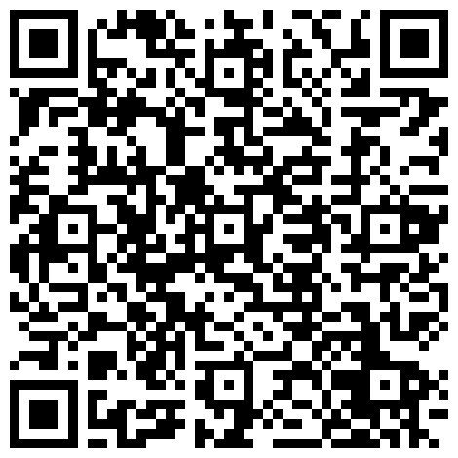
Denna sida fylls i av Avfall Sverige
Denna sida fylls i av Avfall Sverige
Denna sida fylls i av Avfall Sverige
Hanna Modin
hanna.modin@avfallsverige.se
Denna sida fylls i av Avfall Sverige

